Slide 1
FU+SAAS共享版小程序方案
2020

Slide 2
PART
01
整体介绍

Slide 3
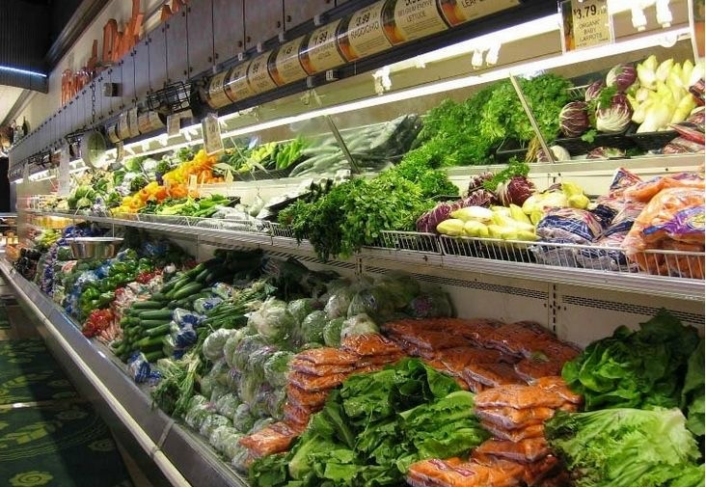
使用场景
商超零售
餐饮行业
泛行业

Slide 4
整体介绍
体验码
明细管理
在线接单
金融服务
到账管理
扫码点餐
外卖订单
营销活动
桌台管理
叫外卖
订单打印
外卖配送
菜品管理
办公/家中
主业务
增值业务
经营业务
消费者
云小店商家
微信小程序
微信公众号
支付宝小程序
富掌柜智能终端
富掌柜云打印
富友云掌客
第三方配送
富友富掌柜商户版
富掌柜商户公众号

Slide 5
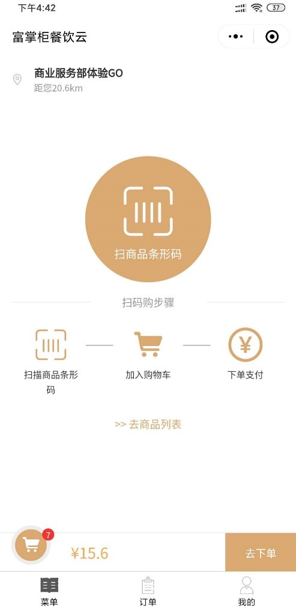
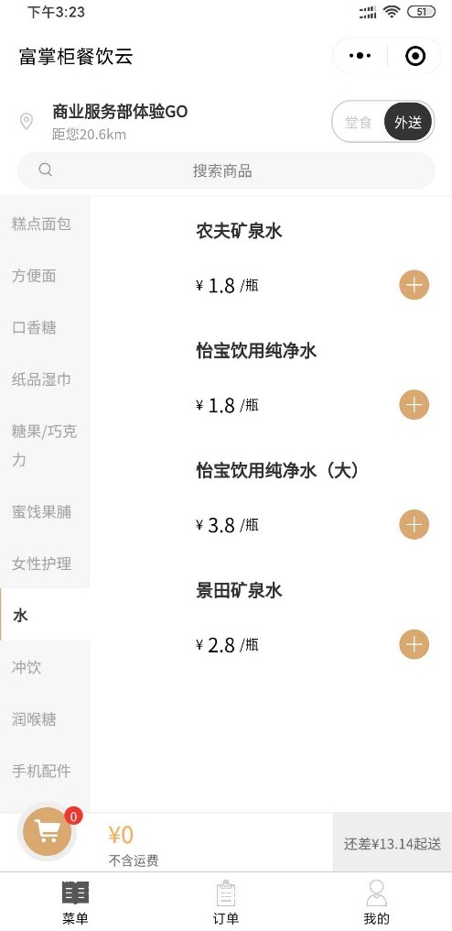
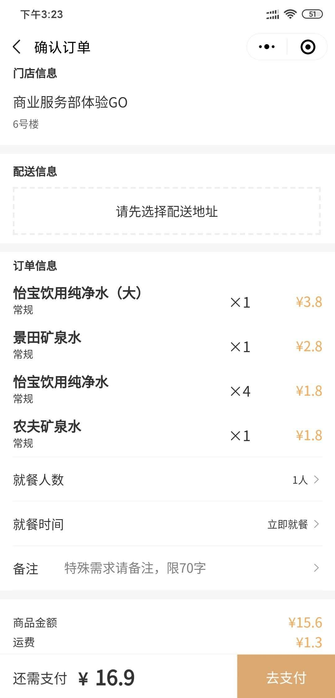
整体介绍

Slide 6
PART
02
产品说明

Slide 7
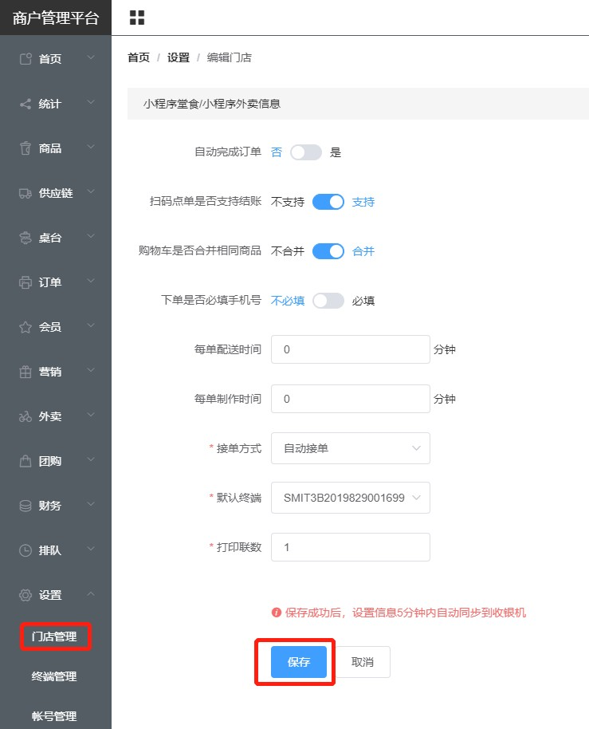
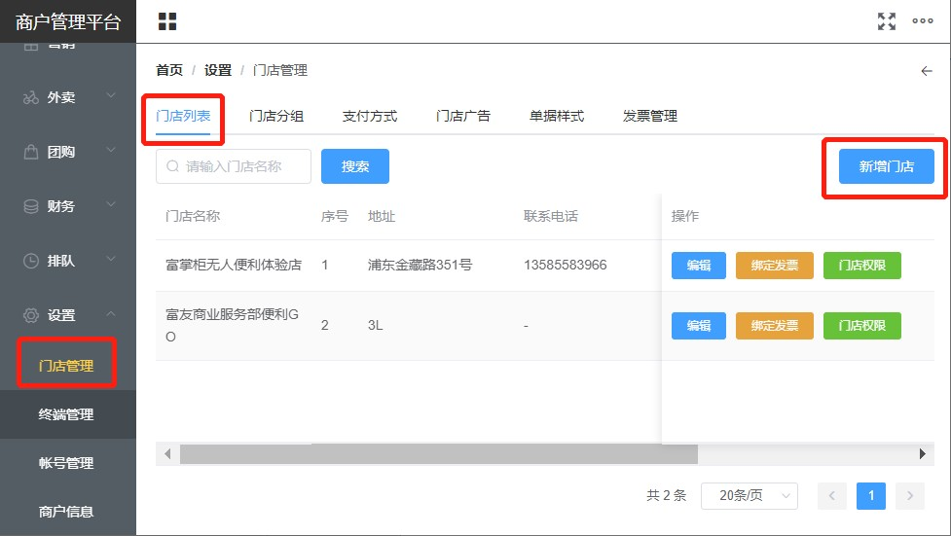
小程序开店
快速开店
轻松三步曲
1
商家账号登录sp.fuioupay.com
2
选择新增门店并输入相应的信息
选择新增门店并输入相应的信息
3

Slide 8
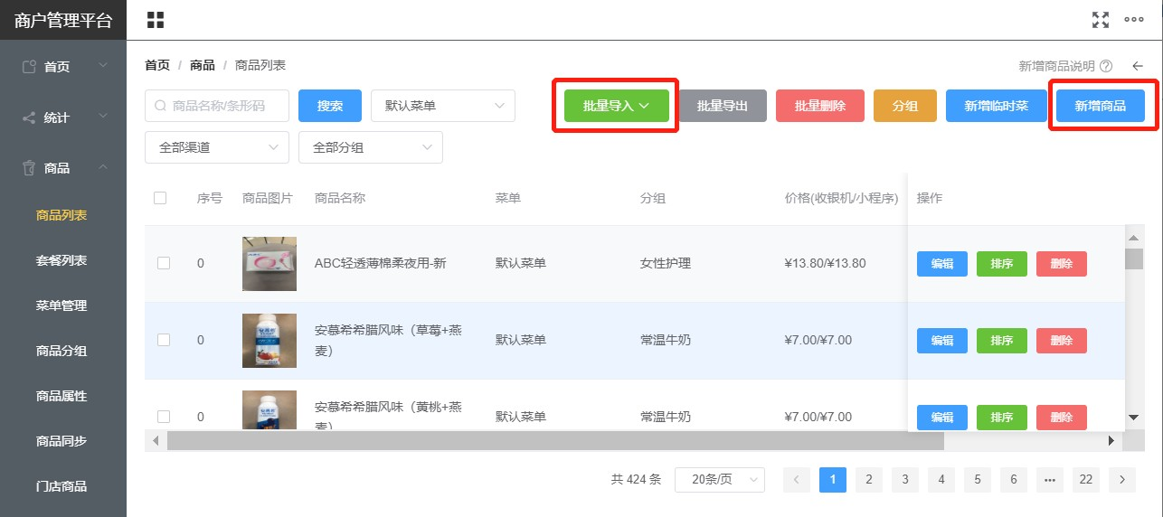
小程序商品
方便上架
店员好帮手
支持批量导入商品，批量同步门店；
灵活选择商品销售渠道：云小店堂食/云小店外卖

Slide 9
小程序外卖
智能管理
提高效率
支持自配送
商家灵活安排消费折自提以及店内的配送力量。
打通第三方配送机构
如美团，蜂鸟，达达等，实现聚合配送。

Slide 10
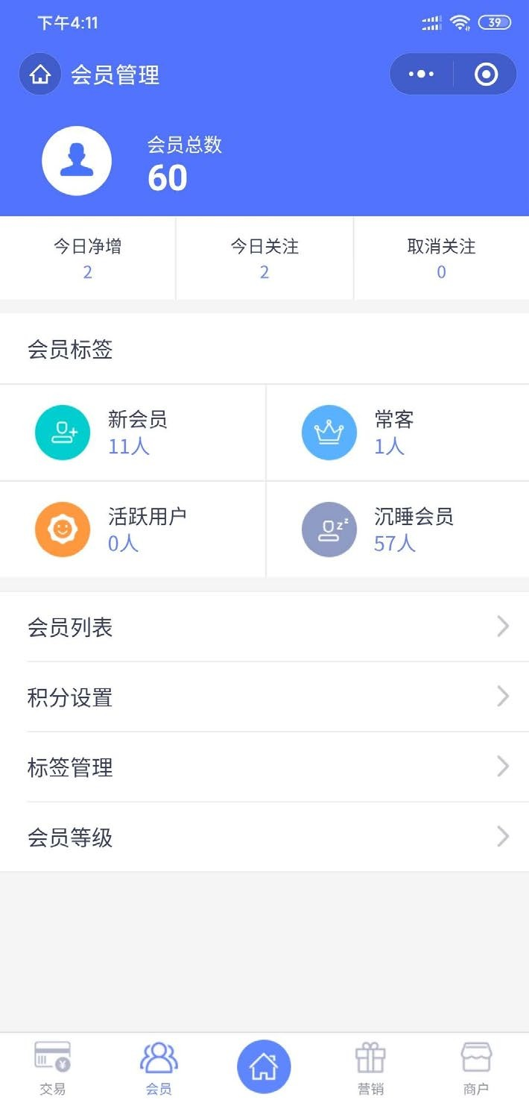
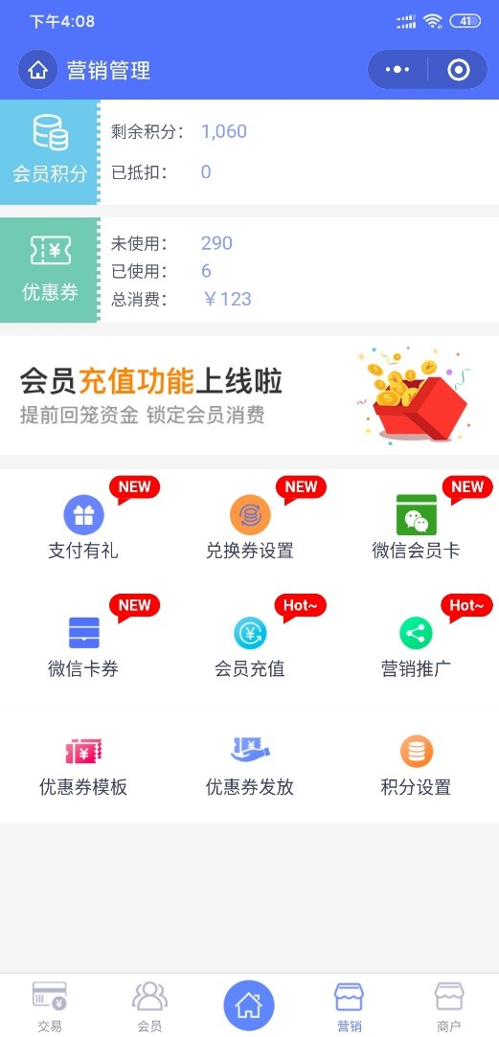
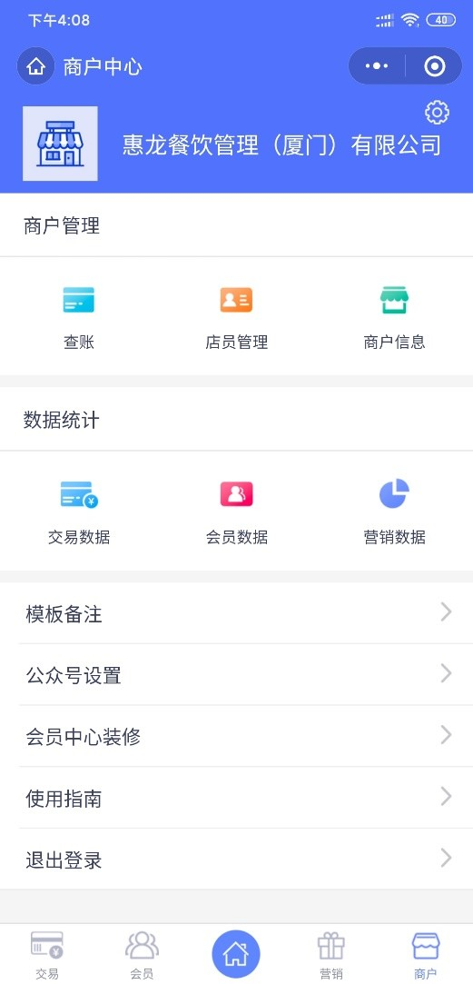
小程序会员
支付,下单,关注即会员
实时会员查询管理
灵活多变会员营销功能
门店＆公众号管理

Slide 11
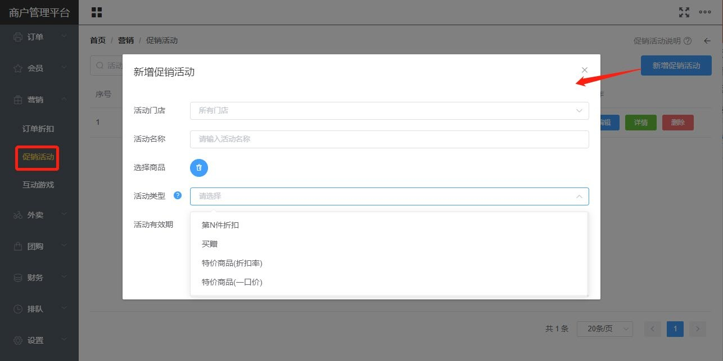
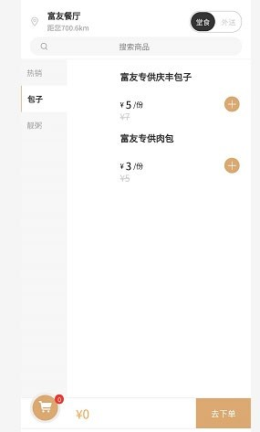
小程序营销
营销多渠道
支持两种营销方式
订单折扣
促销活动

Slide 12
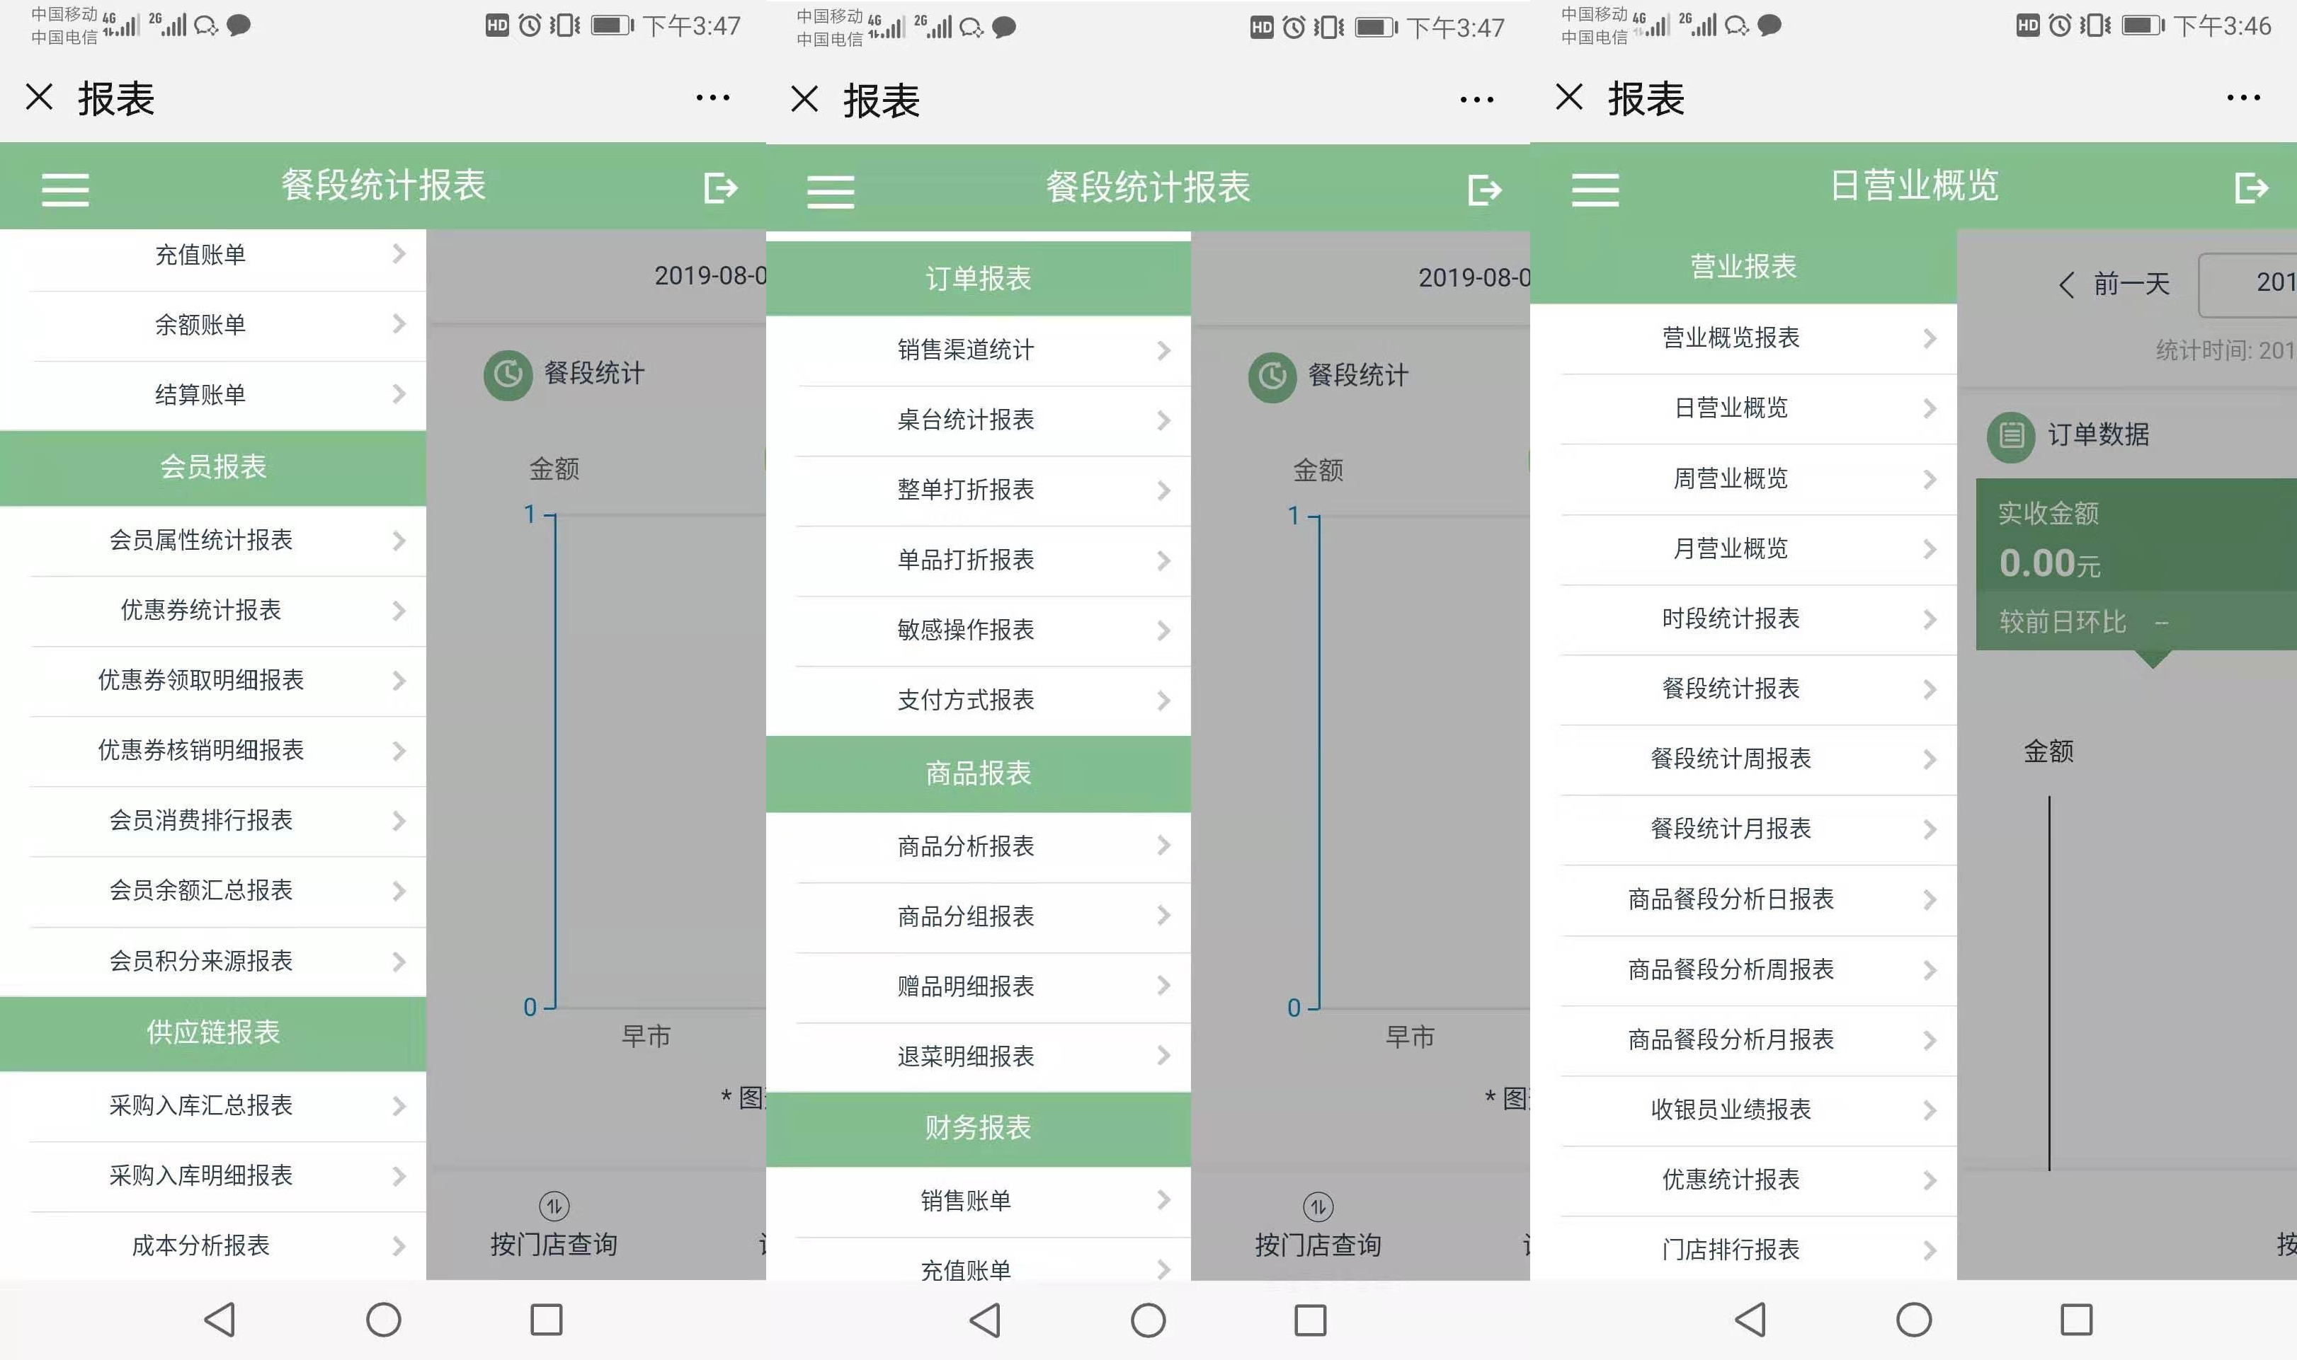
小程序数据
移动的数据看版
大掌柜助手
敏感数据分析
商业智能报表 全数据管理

Slide 13
THANKS
珠海赋佳合利科技有限公司
官方网址：https://www.fupay.org/index.html
联系方式：400-027-0899
地址：武汉市青山区和平大道钰龙时代中心25楼

